Slide 1


동서대학교
주식 현황 프로그램
20220809 최우혁
20191427 고호찬
2024.08

Slide 2


발표 순서
1
프로젝트 소개
2
프로젝트 필요성
3
프로젝트에 사용한 언어, 툴
4
기능
5
기대효과
6
소감

Slide 3


소개
프로젝트 소개와 필요성
주식 현황 프로그램은 현재 실시간 주식 현황을 여러 기능과 함께 가시성 좋은 UI로 제공합니다. 이러한 것들은 다른 증권사에서도 제공하지만 이 프로젝트는 정보 제공이 핵심이 아닌 접근성과 효율성을 높이고 프로그램과 직접적인 상호작용이 되는 결과물을 만드는 것이 목표입니다.

Slide 4
필요성
프로젝트 소개와 필요성
주식 숙련자는 주식을 하면서 증권을 들어가야만 주식을 확인할 수 있고 또 종목 가격과 등락율을 한번에 보기 불편합니다.
또 입문자는 주식 페이지의 뭐가 뭔지 알수없고 접근 또한 어렵습니다. 그리고 수치적으로 많이 이해하기도 어렵죠.
그러므로 이 필요성을 통해 숙련자와 입문자가 동시에 만족할 수 있는 주식 현황 프로그램이 필요하다고 생각합니다.

Slide 5



언어, 툴
프로젝트에 사용한 언어, 툴
PYTHON
PYQT5
웹 크롤링
프로그램 베이스
UI 툴
주식 정보

Slide 6

프로그램 기능과 기대효과

Slide 7


가시성&UI
기능 1. 가시성을 고려한 UI
PYQT5를 활용한 UI 제작
유경험자에게는 증권사들의 UI와 비슷하게 디자인
무경험자에게는 버튼 활용과 간단한 배경으로 접근성 완화
배경색을 어둡게하여 일반 주식 정보창의 다크모드를 구현
현황판과 관심종목을 한번에 볼 수 있음
주식 종류
검색 기능
관심 종목

Slide 8

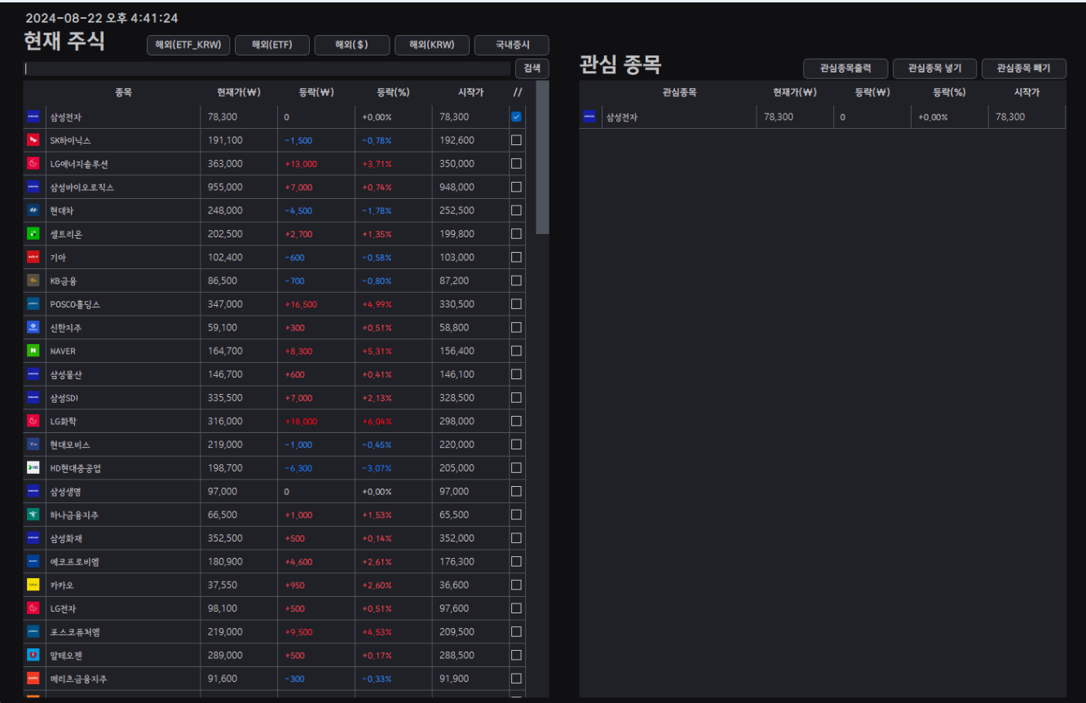

가시성&UI
기능 1. 가시성을 고려한 UI
주식 종류
검색 기능
관심 종목

Slide 9
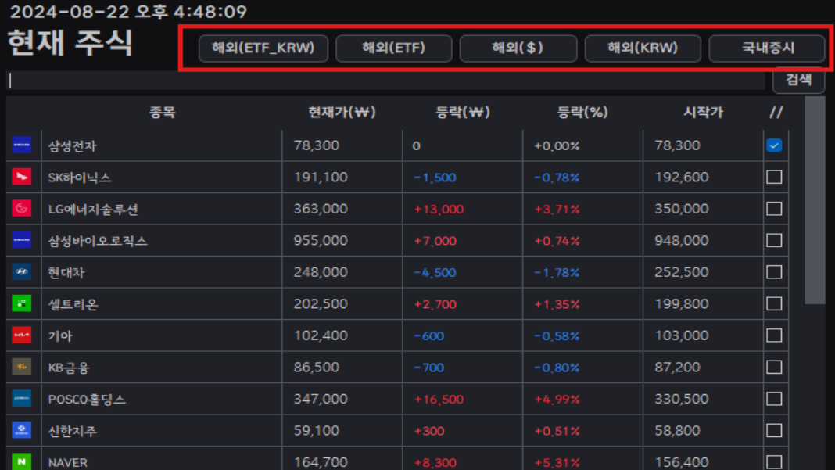
가시성&UI
기능 2. 주식 종류
국내증시와 해외증시 그리고 ETF로 주식 종류를 나누어서 버튼을 따로 만들어 버튼 클릭하나로 국내와 해외를 쉽게 볼 수 있도록 기능을 만들었습니다.
주식 종류
검색 기능
관심 종목

Slide 10
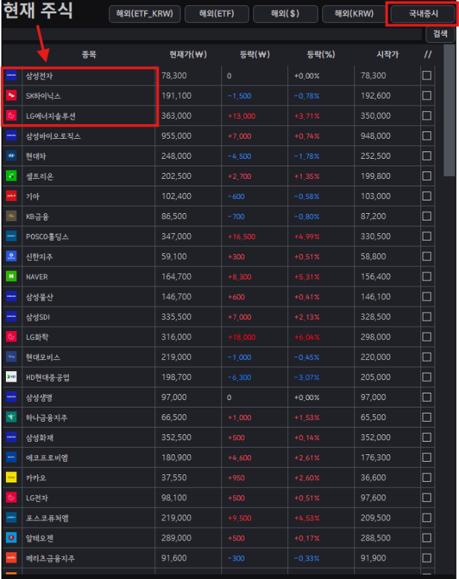
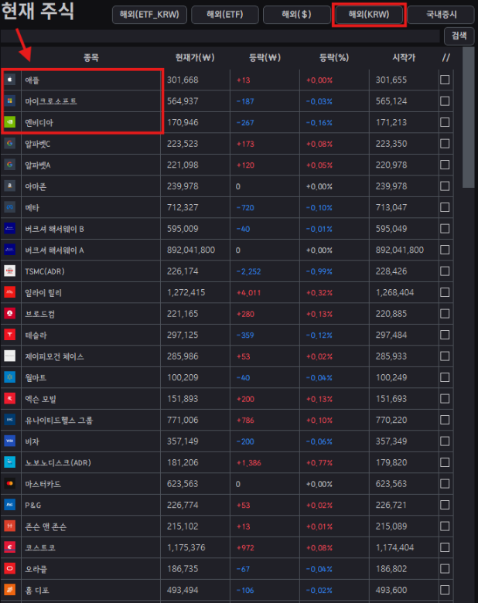
가시성&UI
기능 2. 주식 종류
주식 종류
검색 기능
관심 종목

Slide 11
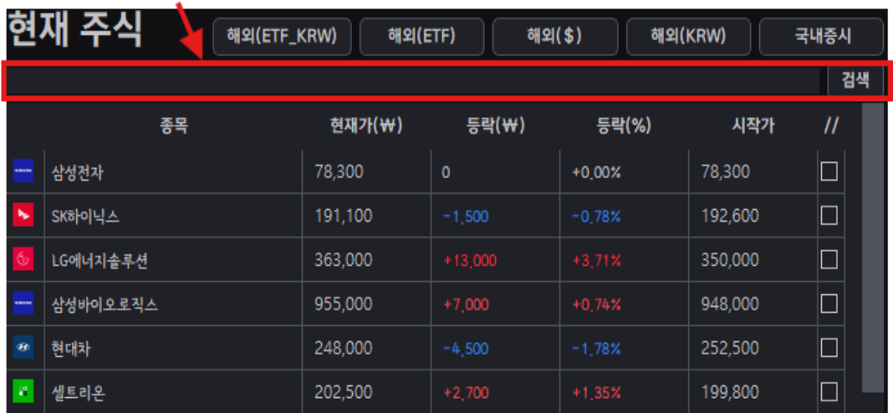
가시성&UI
기능 3. 검색 기능
다른 증권사를 참고하여 검색기능을 추가하였습니다. 검색 기능을 통해 자신 찾고자하는 종목을 쉽게 찾을 수 있고 검색 후 관심종목에 추가가 가능하게 하여 접근성을 완화하였습니다.
주식 종류
검색 기능
관심 종목

Slide 12
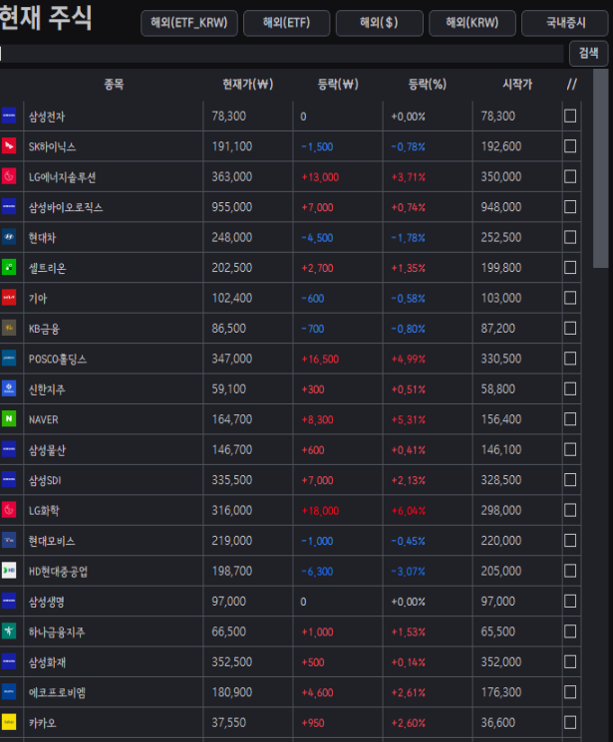
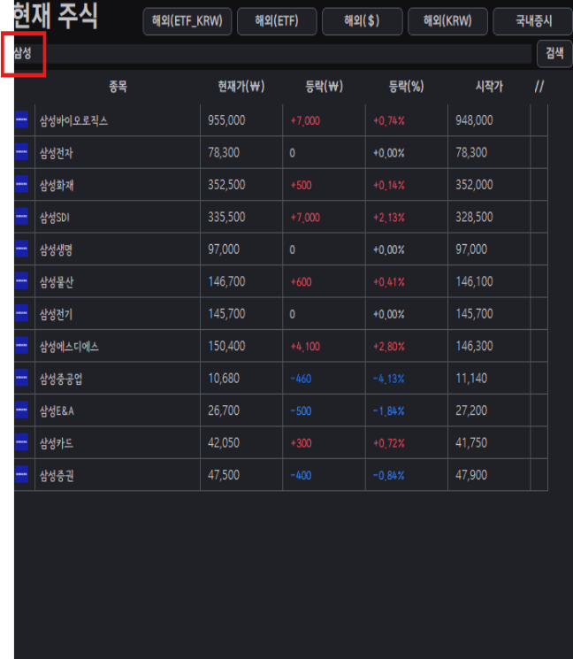
가시성&UI
기능 3. 검색 기능
주식 종류
검색 기능
관심 종목

Slide 13
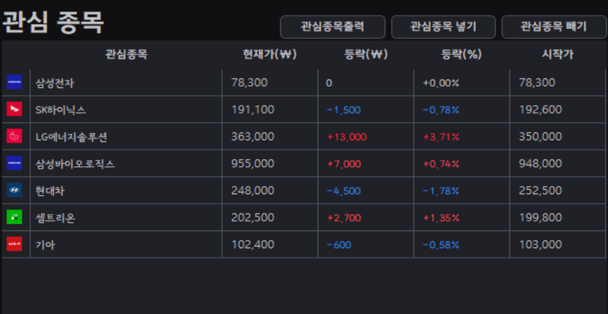
가시성&UI
기능 4. 관심 종목
관심 종목 tablewidget을 따로 만들어서 내가 보고 싶은 관심 종목은 따로 저장하게 기능을 만들었습니다. 관심 종목 추가, 삭제가 가능하고, 이미지로 출력도 할 수 있게 만들었습니다.
주식 종류
검색 기능
관심 종목

Slide 14
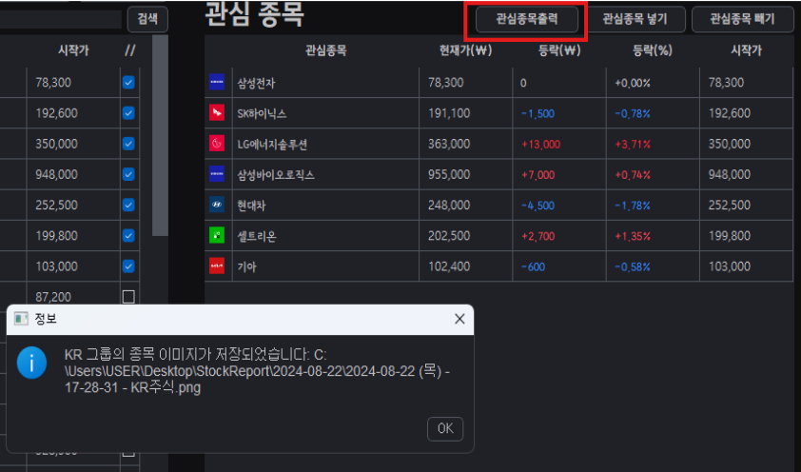



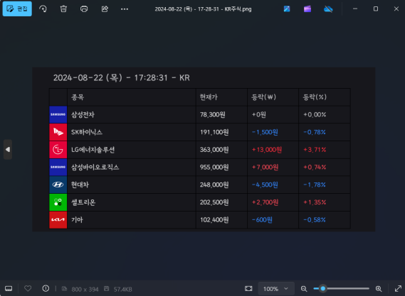
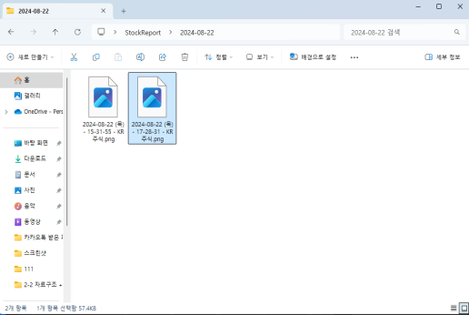
기능 4. 관심 종목
가시성&UI
주식 종류
검색 기능
관심 종목

Slide 15

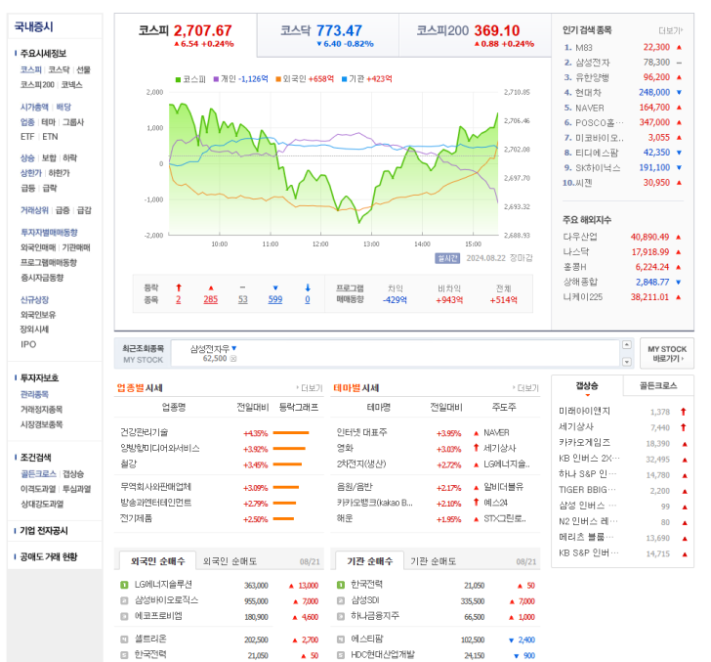

기대효과 1. 초보자 입문
초보자 입문
EX) 네이버 증권
무경험자가 볼때 타 주식정보창은 처음부터 이해하기 힘들다는 의식을 줍니다.
주식은 입문할 때 접근 또한 어렵다는 단점이 있습니다. (ex. 인터페이스, 로그인 등등)
하지만 기능들을 버튼화하면서 초보자들이 입문할 때 쉽게 접근할 수 있다고 생각합니다.
주식 이미지화
주식 가격 정보만 빠르게 확인

Slide 16

초보자 입문
기대효과 2. 주식 이미지화
EX) 이미지 저장했을 때
주식 이미지화를 통해 다른 증권과 차별되는 사용자와의 상호작용이 있습니다.
그리고 주어지는 이미지를 활용할 수 있습니다. 예를 들어 매수, 매도를 할때 기록용으로 사용가능합니다.
주식 이미지화
주식 가격 정보만 빠르게 확인

Slide 17
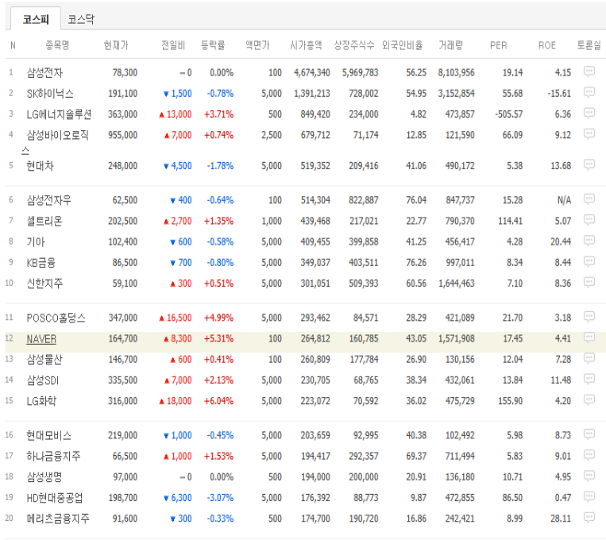
기대효과 3. 주식 가격 빠르게 확인
초보자 입문
EX) 네이버 증권
주식하는 사람들 중 학생도 있고 직장을 다니는 사람도 있습니다. 대부분 일이나 학업 도중 확인 하기 어렵습니다.
그럴때 등락과 가격만 보고싶을 때 매우 유용하고 효율적이라고 생각합니다.
주식 이미지화
주식 가격 정보만 빠르게 확인

Slide 18





소감
Learn
Problem
Try
배운 점
어려웠던 점
시도할 점
웹 크롤링을 할때 데이터를 불러오는 법
동적인 사이트는 셀레니움을써야한다는 점
팀워크
코드 공유
오류 잡기
창을 줄일 때 테이블과 버튼도 줄어드는 동적 기능
자신이 보고 싶은 종목 화면 고정
코드 깔끔하게 정리

Slide 19



발표를 마치며
이번 활동을 통해 팀워크, 프로젝트 수행 능력, 오류 해결 능력등등 여러 능력과 인공지능 관련된 지식들을 배우게 된 것 같습니다.
감사합니다.
2024.08

